Slide 1
Поверхность нашего края

Slide 2
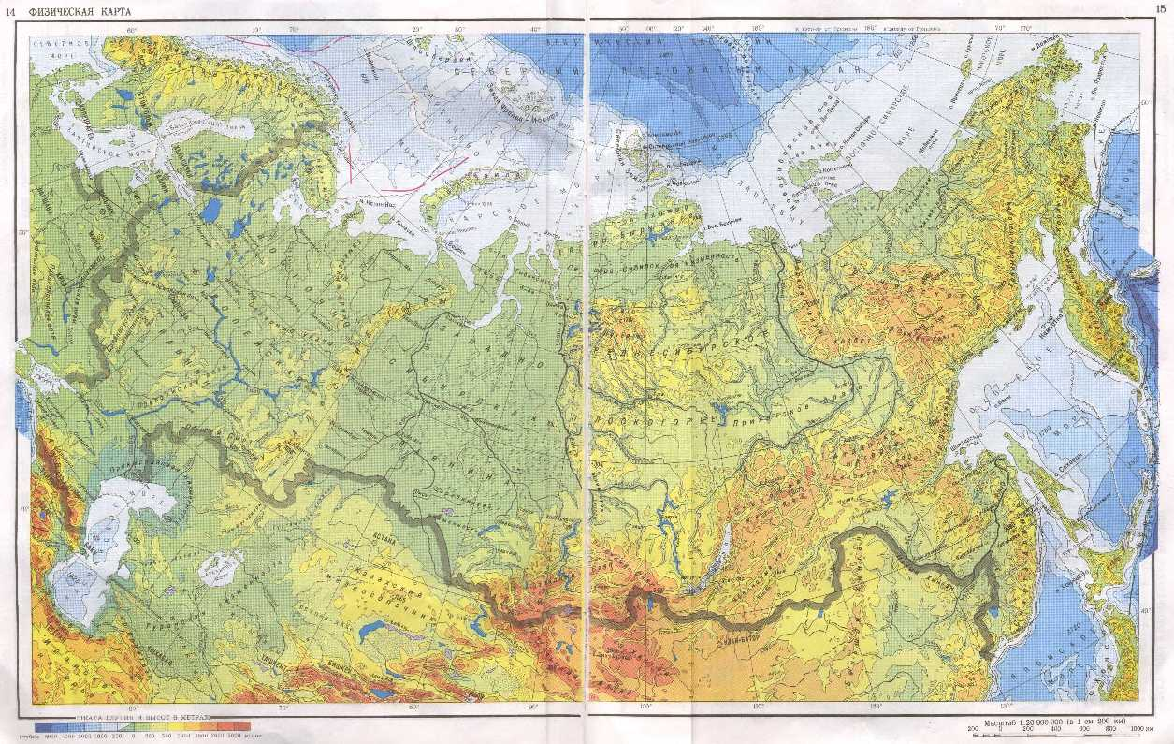
Физическая карта России

Slide 3
Равнины России
Восточно-Европейская равнина
Средне-Сибирское плоскогорье
Западно - Сибирская равнина

Slide 4
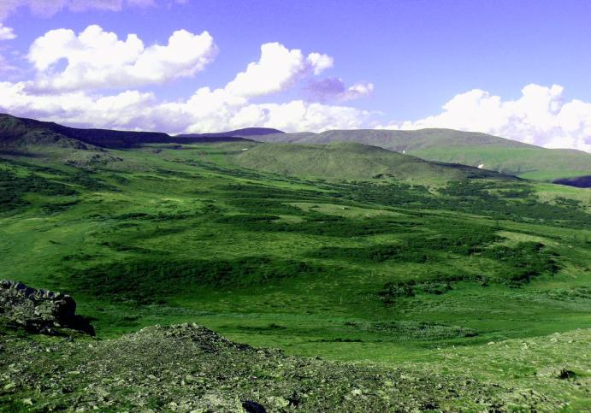
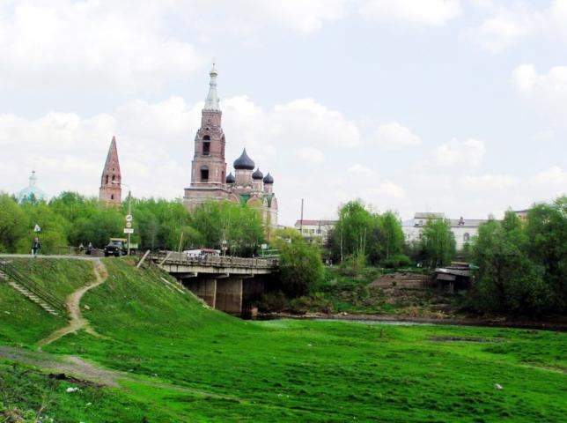
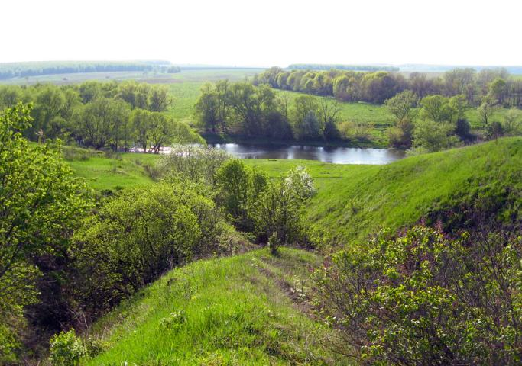
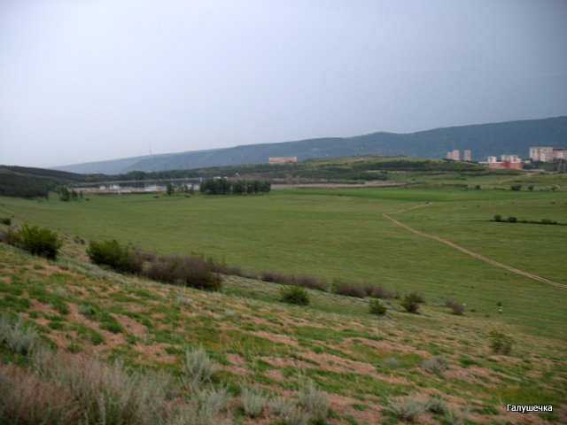
Холмистая равнина

Slide 5
Горы России
Уральские горы
Кавказские горы
Алтай
Саяны

Slide 6
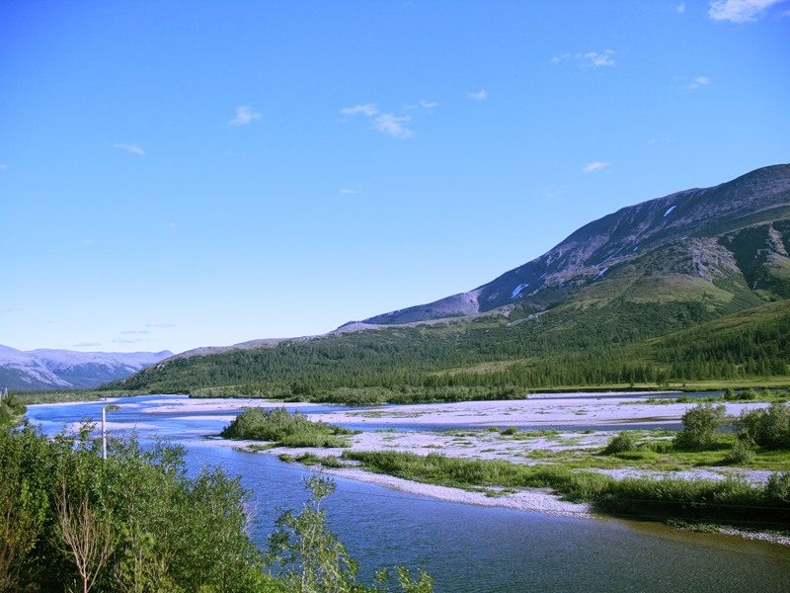
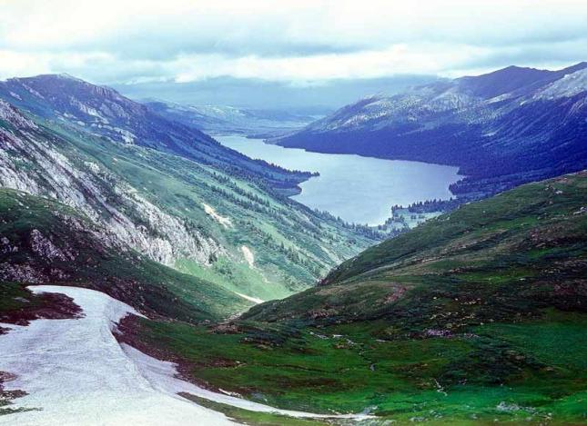
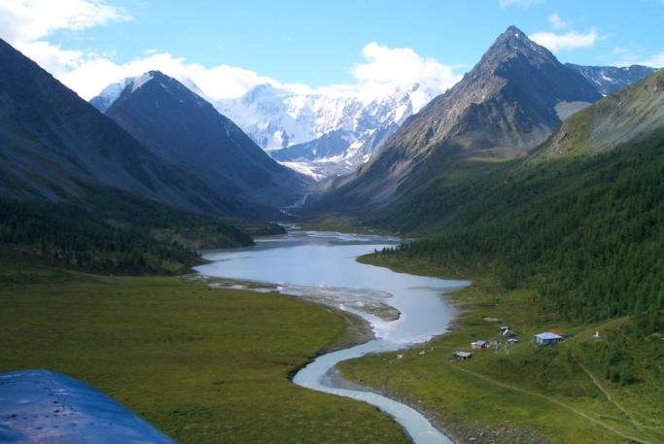
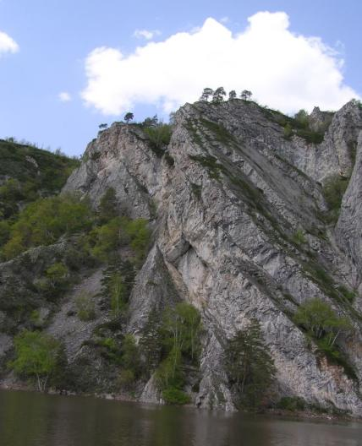
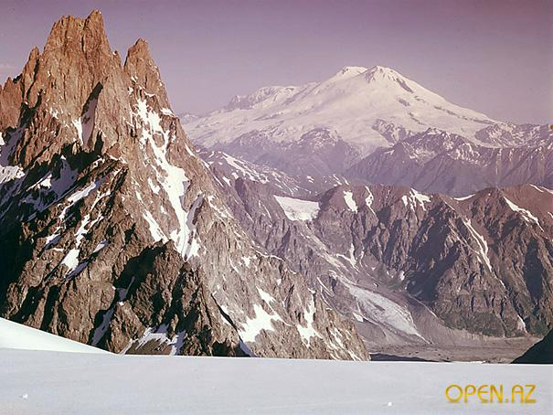
Алтай
Саяны
Кавказские горы
Уральские горы

Slide 7
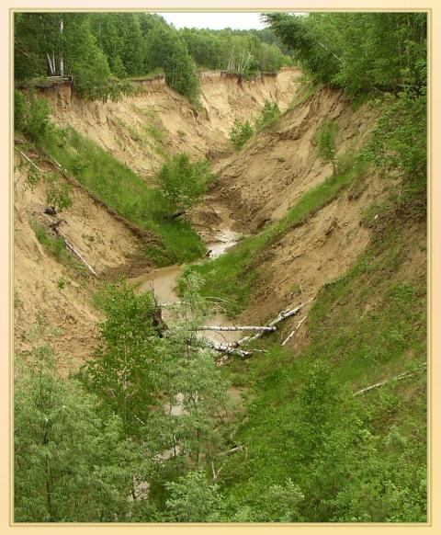
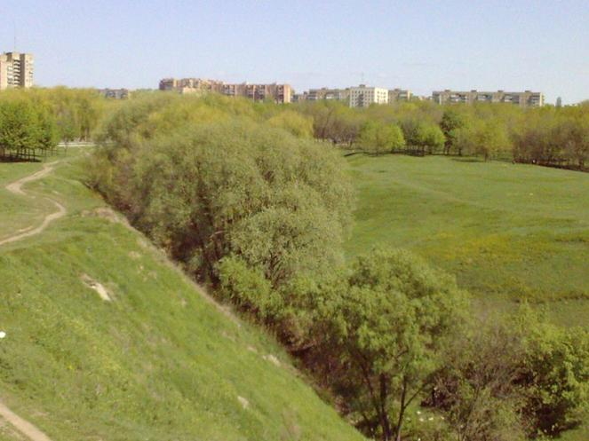
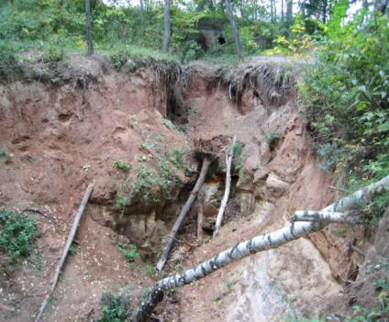
Овраг
Балка
Пологие склоны, поросшие травой, кустарниками и деревьями
Крутые, осыпающиеся склоны

Slide 8
Как образуется овраг и балка?
Образование оврага начинается с маленькой рытвины, бороздки на поверхности почвы. Потоки талой и дождевой воды размывают её, и поэтому овраг постепенно увеличивается.
Со временем (через много лет) склоны оврага становятся пологими, зарастают травой, кустарниками, деревьями. Овраг перестаёт увеличиваться. Так он превращается в балку.

Slide 9
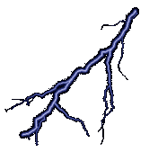
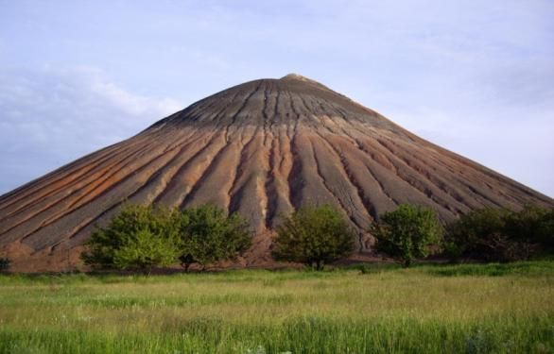
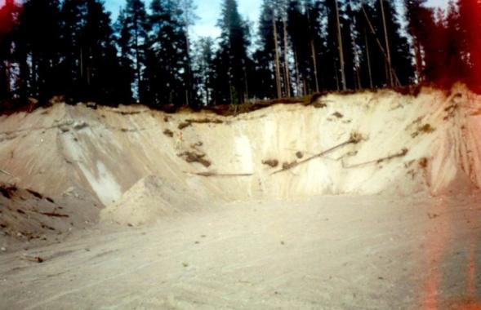

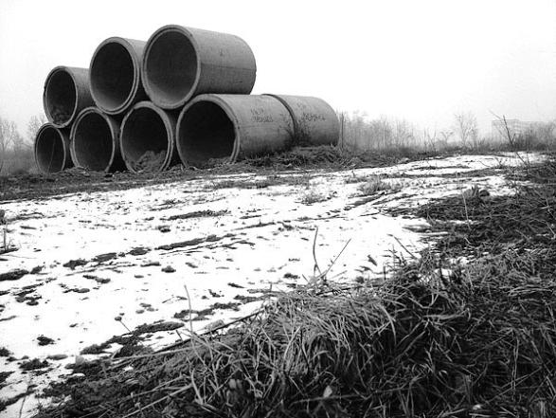
Боль природы

Slide 10
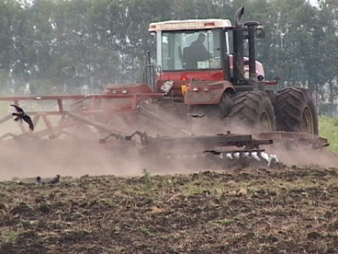
Одной из причин образования оврагов является неправильная распашка земель !

Slide 11
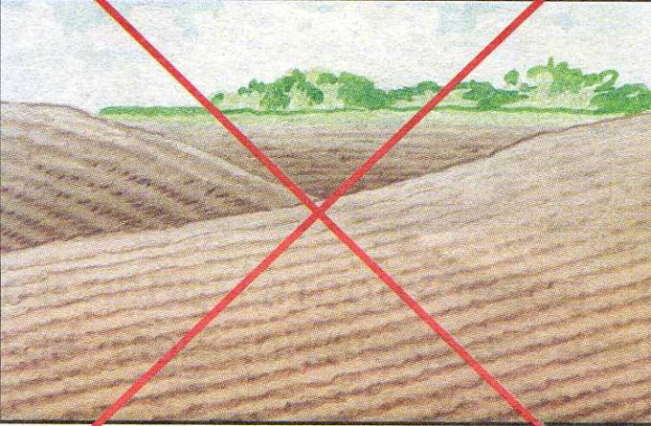
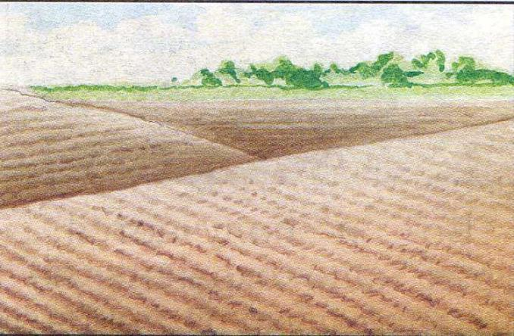
Как правильно распахивать почву на склонах?
Проводить вспашку
Можно только поперёк склонов.

Slide 12
Борьба с оврагами?
Маленькие рытвины закапывают, сеют траву.
Поперек небольшого оврага ставят низкие плетни из ивовых кольев и прутьев. Со временем колья укрепляются и образуют надежный живой заслон для потоков воды.
По краям и склонам оврага сажают деревья и кустарники.

Slide 13
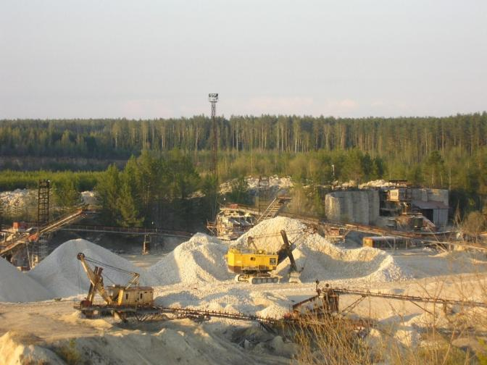
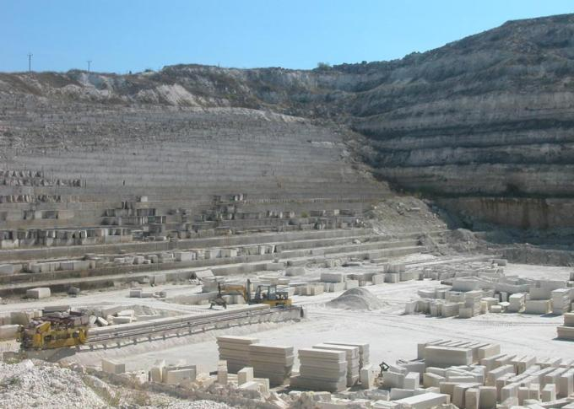
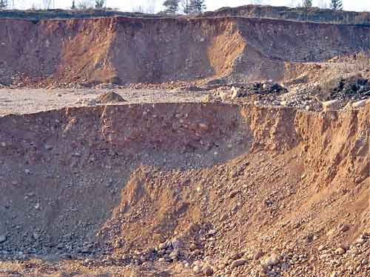
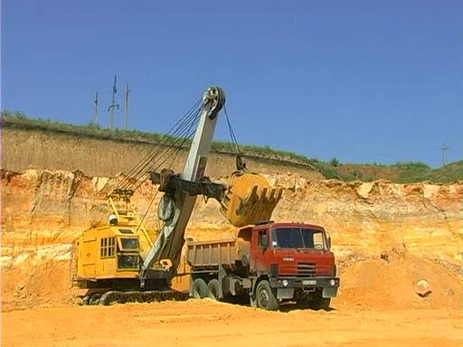
Карьер

Slide 14
Как можно использовать заброшенный карьер?
Засыпать карьер и на этом месте утроить поле или посадить лес
Можно превратить в пруд и разводить в нем рыбу

Slide 15
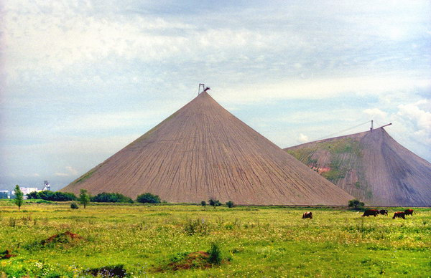
Терриконы - «горы», которые насыпали сами люди. Добывая полезные ископаемые, перерабатывая их, сваливали все отходы – пустую породу в кучу.
-
Проблемы:
Распространяют вокруг себя тучи пыли, (загрязняют воздух)
Загораются (распространяют едкий дым)
Отравляют почву и водоёмы (после дождей стекает загрязненная вода)

Slide 16
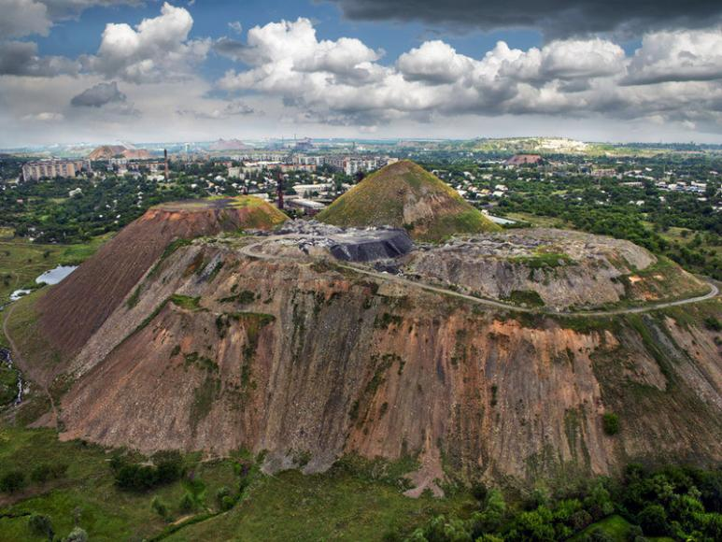
Меры борьбы с терриконами
Терриконы выравнивают, привозят почву и высаживают растения.
Извлекают из пустой породы терриконов ценные вещества.

Slide 17
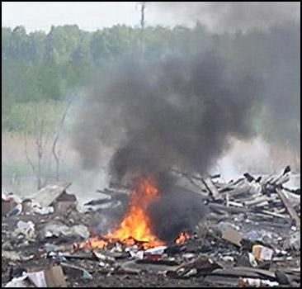
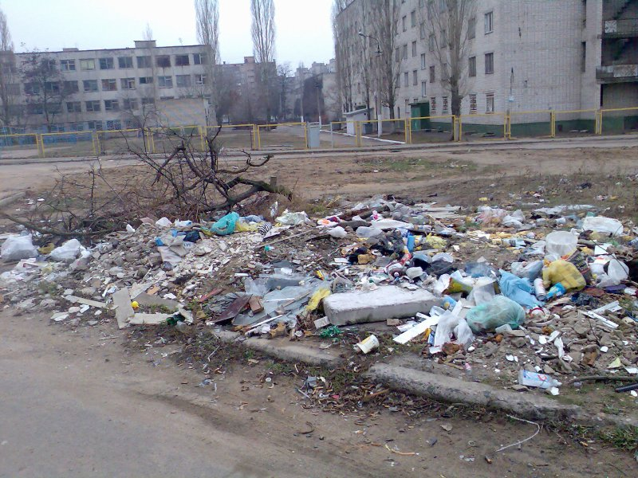
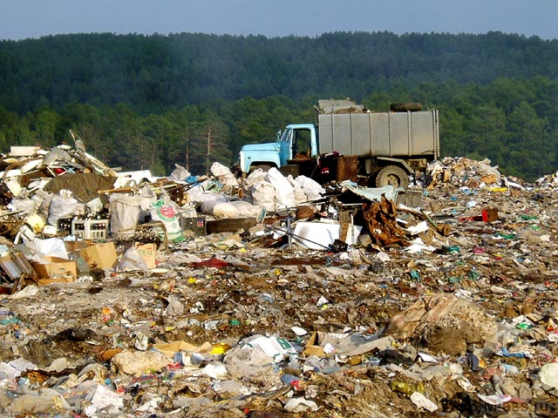
Свалка

Slide 18
Чем опасны свалки?
Занимают огромные пространства земли.
Загрязняют воздух и почву.
Загораются.
Меры борьбы со свалками:
Сортировка и переработка мусора на специальных заводах.
Разравнивают, засыпают землей, высаживают растения.

Slide 19
Игра «Узнай меня»
Я имею подошву и склон, а моя вершина так высоко поднялась в небо, что даже пришлось одеть белую шапку.
(Гора)
У меня тоже есть подошва, пологий склон и вершина.
(Холм)
Меня создал человек, я распространяю тучи пыли и могу гореть.
(Терриконы)
Я – углубление земной поверхности, у меня пологий склон, меня покрывают трава и кустарники.
(Балка)
Я нахожусь на краю поля, а образовался от неправильного распахивания земли.
(Овраг)

Slide 20
Используемая литература и интернет-ресурсы.
Физическая карта России
Иллюстрации - http://images.yandex.ru/; http://go.mail.ru/search_images
Учебник А.А.Плешакова «Окружающий мир» 4 класс.

